Slide 1
第二章 矩阵的标准形
同济大学数学系 2009-3-22

Slide 2
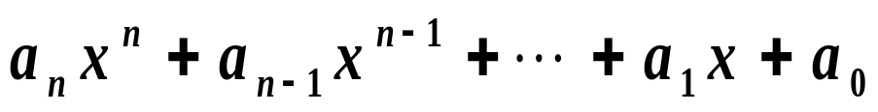
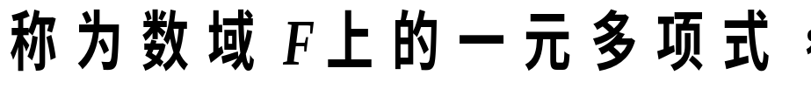
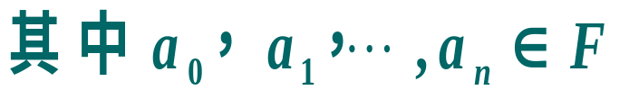
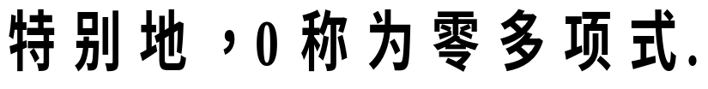

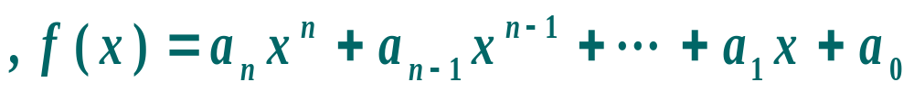
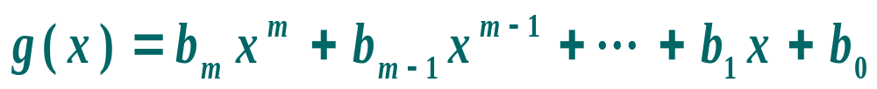
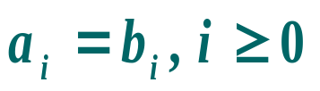
§2.1 一元多项式
定义：设 n 是一个非负整数，表达式
定义.
若其同次项的系数都相等
即
则称 f(x)与 g(x)相等，记作 f(x)= g(x).

Slide 3
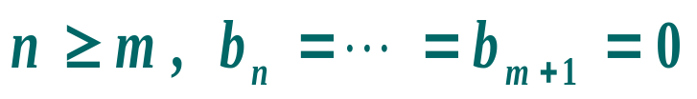

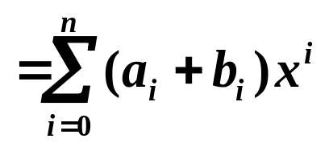

多项式加法
为了方便起见，设
运算规律:

Slide 4
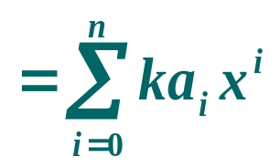

数乘多项式
运算规律:

Slide 5

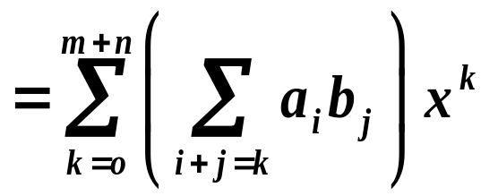
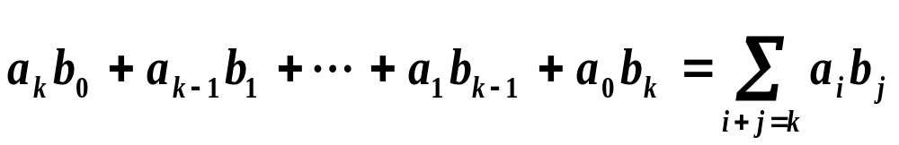


多项式乘法
其中k 次项的系数是
运算规律:

Slide 6
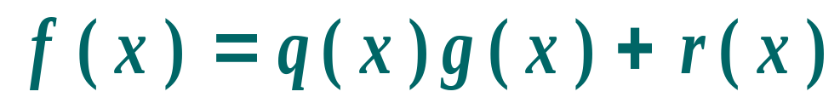
带余除法
定理2.1.1(带余除法) 设 f(x)和 g(x)是数域 F 上的多项式，且 g(x) ≠0，则必存在多项式 q(x)和 r(x) ，使得:
并且q(x)和 r(x)是唯一的，
若r(x)=0，则称 g(x)是 f(x)的因式， f(x)是 g(x)的倍式，
也称 g(x)能整除 f(x)，并记作 g(x)| f(x).

Slide 7




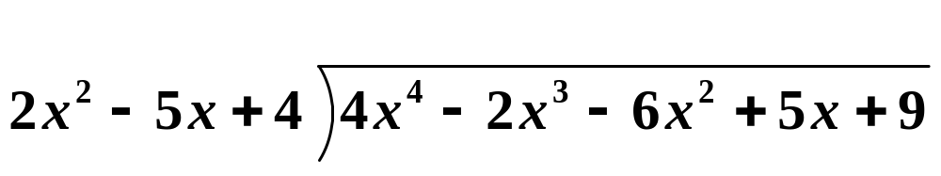


例2.1.1 设 f(x)和 g(x) 是有理数域 F上的两个多项式
求满足等式 的多项式

Slide 8




§2.2 因式分解定理
定义：
若h(x)既是 f(x)的因式，
又是 g(x)的因式，则称h(x)为 f(x)与 g (x)的一个公因式.
若h(x)既是 f(x)的倍式，又是 g(x)的倍式，则称h(x)为 f(x)
与 g (x)的一个公倍式.
,并且满足:
则称 d(x)为 f(x)和 g(x) 的一个最大公因式.
,并且满足:
则称 d(x)为 f(x)和 g(x) 的一个最小公倍式.

Slide 9



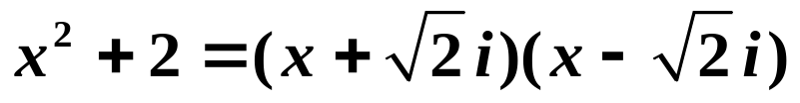
定理2.2.1
使得d(x)是 f(x)和 g(x)的一个最大公因式，
不可约多项式
定义. 设 ，若 在数域F上只有平凡因式，
则称 为域 F上的不可约多项式，
否则，称 为域F上的可约多项式.
注意：(1) 一次多项式总是不可约多项式；
(2) 多项式的不可约性与其所在系数域密切相关.
例如，

Slide 10



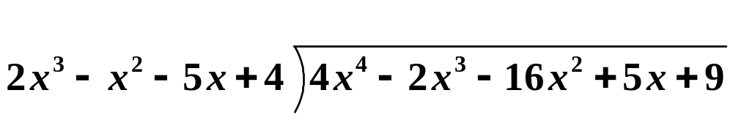






例2.1.2 设 f(x)和 g(x) 是有理数域 F上的两个多项式
求 f(x)和 g(x)的最大公因式，并求满足等式
的多项式u(x)和v(x).

Slide 11



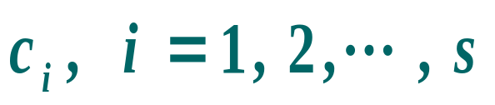
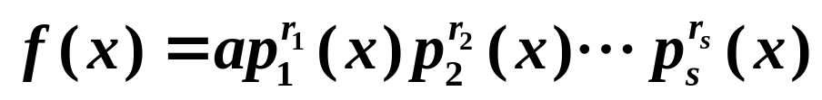



n因式分解唯一性定理
定理. 数域F上任一个次数不小于1的多项式 f(x)都可以
唯一地分解成数域F上有限个不可约多项式的乘积.
其唯一性是指，若有两个分解式
则 s = t , 并且经过对因式的适当排序后有
其中 为非零常数.
分解式
称为标准分解式.
其中a 是 f(x)的首项系数， 是首项系数为１的
不可约多项式，而 是正整数

Slide 12
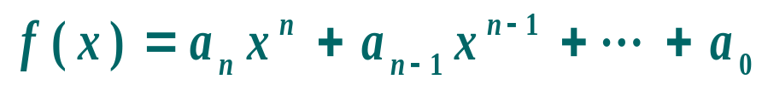




因式分解定理
复系数多项式的因式分解定理：次数不小于1的复系数多项式在复数域上可唯一地分解成一次因式的乘积.
复系数多项式
的
标准分解式为
其中 是正整数，且
实系数多项式的因式分解定理：次数不小于1的实系数多项式在实数域上可唯一地分解成一次因式和二次不可约因式的乘积.
实系数多项式
的
标准分解式为
其中 和 是正整数，且

